Slide 1
数字图像处理
第八章
形态学处理

Slide 2
CH8 形态学处理
数学形态学历史（Mathematical Morphology）
一、什么是形态学处理
二、基本处理定义
三、形态学变换
四、形态学变换的应用
五、灰度图像形态学
六、要点总结
上机实习

Slide 3
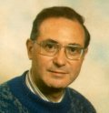
历史
六十年代
  1964年，法国巴黎矿业学院，G.Matheron, J.Serra；铁矿的定量岩石分析，以预测其开采价值；
  1966年，南锡的酒吧， G.Matheron, J.Serra和Ph. Formeny奠定了数学形态学；
  1968年4月，法国成立枫丹白露(Fontainebleau)数学形态学研究中心；
七十年代
  TAS（纹理分析系统）;
  12年5000万;
  大量专利;
  但仅面向用户和自然科学家；
Birth of MM.pdf
http://cmm.ensmp.fr/~serra

Slide 4
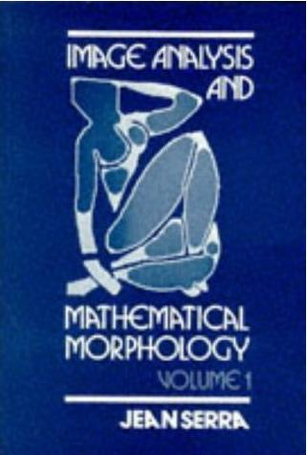
历史
八十年代，数学形态学广为人知
  1982年，Serra，”Image Analysis and Mathematical Morphology”;
  Sternberg，美国机器视觉公司的首席科学家；
  80年代的石油危机；
  84年枫丹白露成立MorphoSystem指纹识别公司；
  86年枫丹白露成立Noesis图像处理公司；
  全球成立十几家数学形态学研究中心，进一步奠定理论基础；
九十年代，数学形态学应用在图像增强、分割、恢复、边缘检测、纹理分析等领域。

Slide 5
1 什么是形态学处理
1）起源
  60年代采矿、动植物调查时采用的数学工具；
  是针对二值图像依据数学形态学( Mathematical Morphology)的集合论方法发展起来的图像处理方法。
  数学形态学起源于岩相学对岩石结构的定量描述工作，近年来在数字图像处理和机器视觉领域中得到了广泛的应用，形成了一种独特的数字图像分析方法和理论。
$进一步阅读：Gonzalez, p420.

Slide 6
1 什么是形态学处理
加权模板
2）思想
  表现为一种邻域运算形式；
  一种特殊定义的邻域称之为“结构单元”（Structure Element），在每个像素位置上它与二值图像对应的区域进行特定的逻辑运算，逻辑运算的结果为输出图像的相应像素。
  形态学运算的效果取决于结构单元的大小、内容以及逻辑运算的性质。
3）数字图像形态学处理的目的
  研究数字图像中物体目标的结构及拓扑关系。

Slide 7
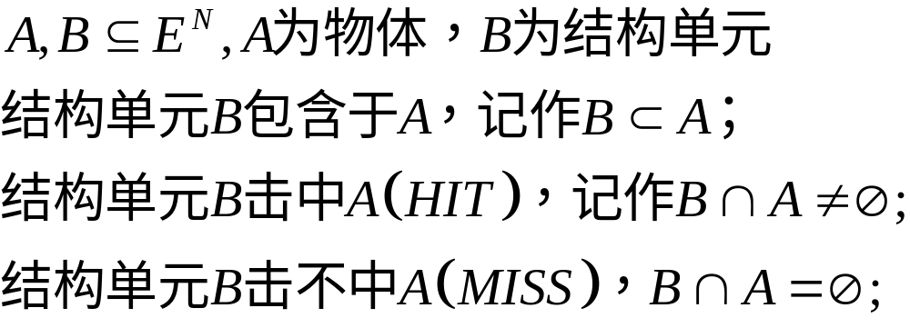
2 基本处理定义
1）二值形态学处理
集合A与二值图像f(x,y)的关系

Slide 8
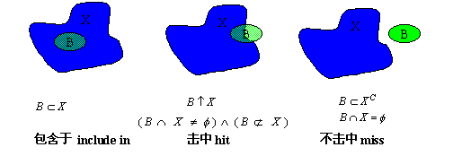
2 基本处理定义

Slide 9
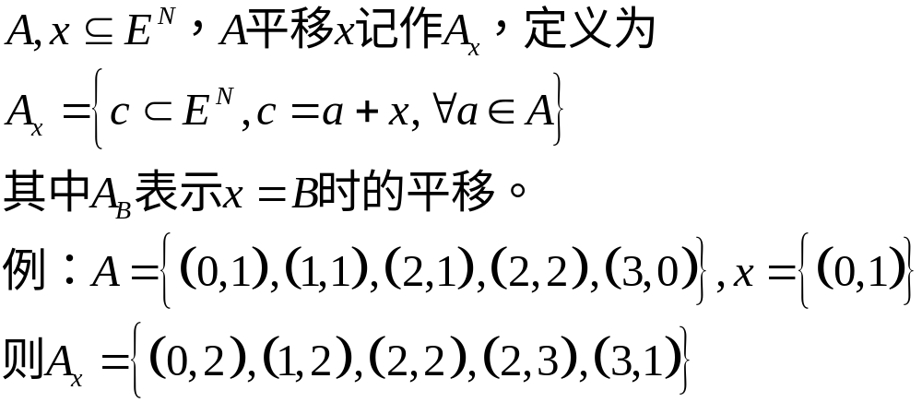
2 基本处理定义
2）平移（translation）
A物体，x结构单元。在平移运算中通常为1个点

Slide 10
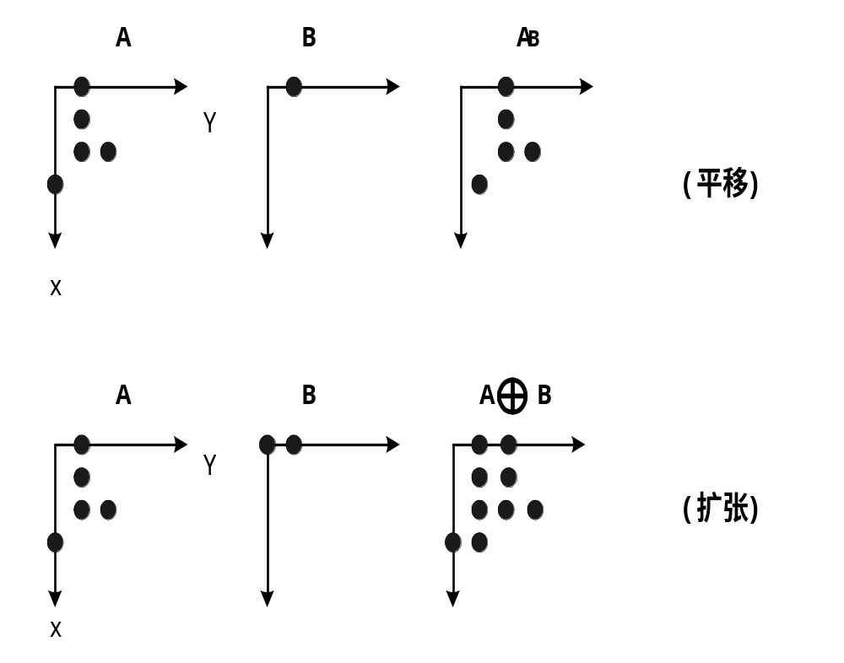
2 基本处理定义

Slide 11
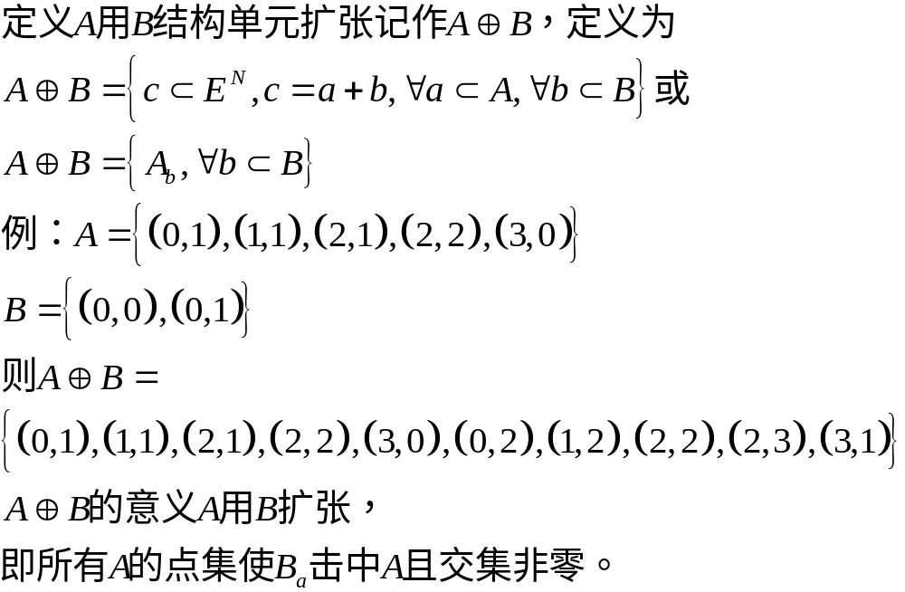
2 基本处理定义
3）扩张（dilation）

Slide 12
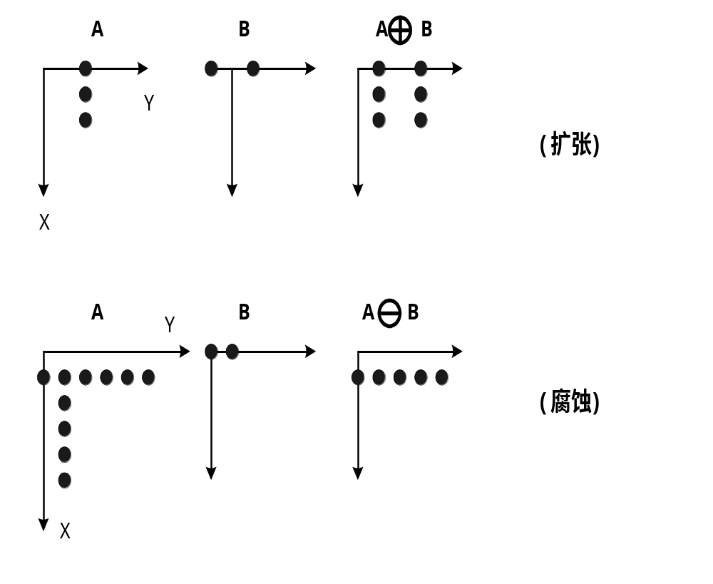
2 基本处理定义

Slide 13
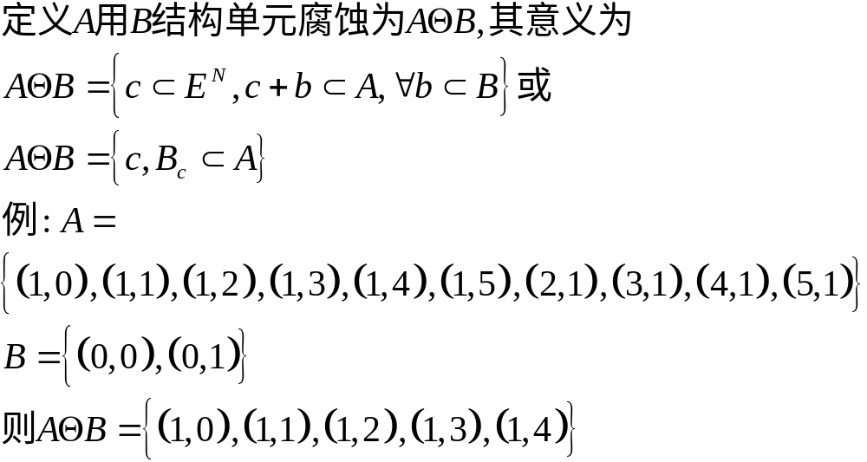
2 基本处理定义
4）腐蚀（erosion）

Slide 14

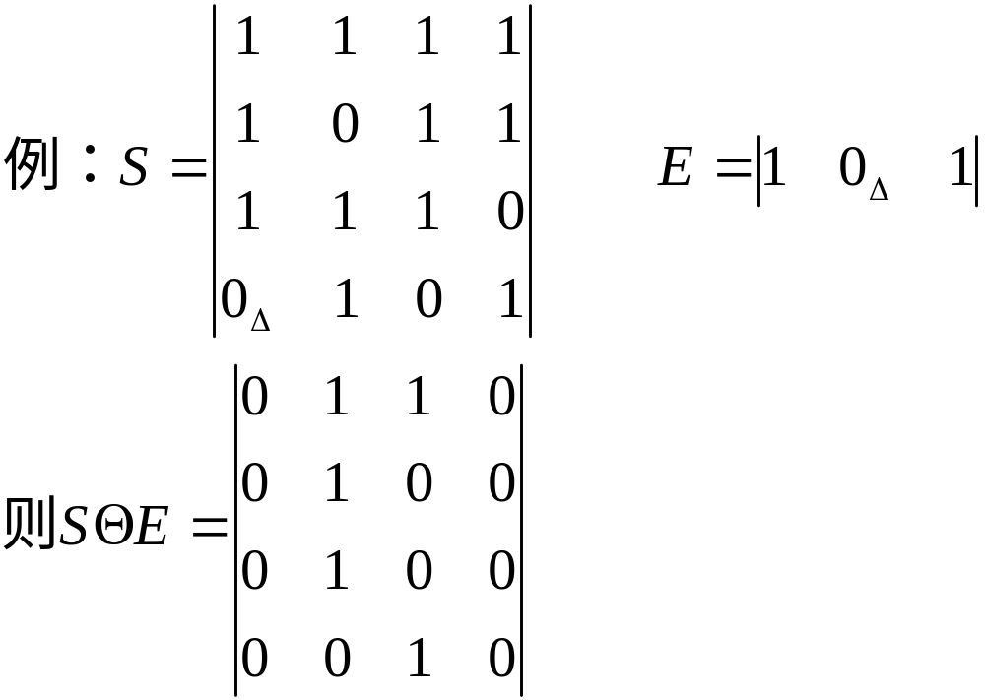
2 基本处理定义
  注意：如果结构单元包含原点，则 成立；
  而若结构单元不包含原点，则上式不成立。

Slide 15
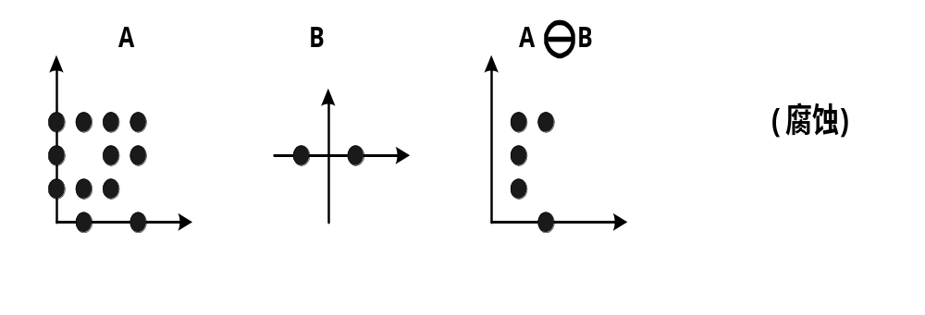
2 基本处理定义

Slide 16
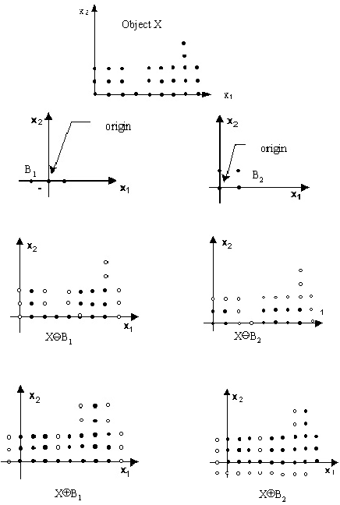
2 基本处理定义

Slide 17
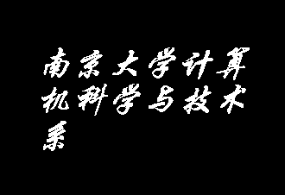
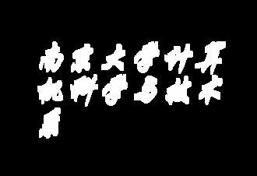
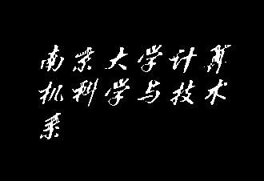
2 基本处理定义
文字图像
膨胀后的文字图像
腐蚀后的文字图像

Slide 18
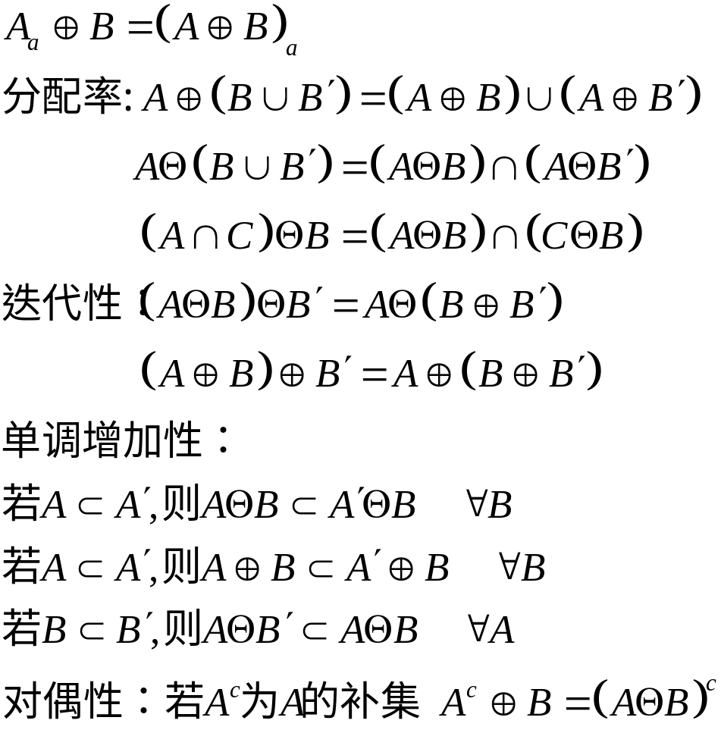
2 基本处理定义
5）腐蚀与扩张并不互为逆运算，但有下列性质：

Slide 19
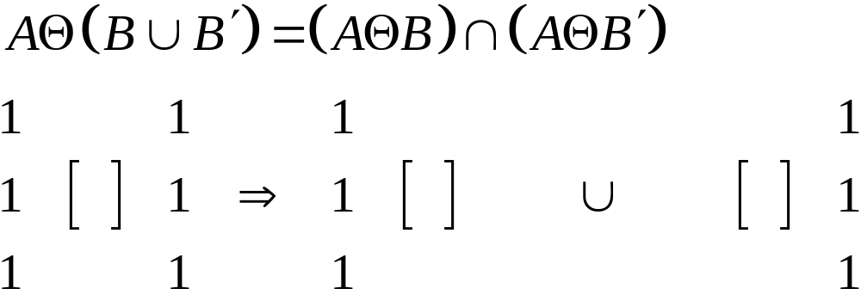
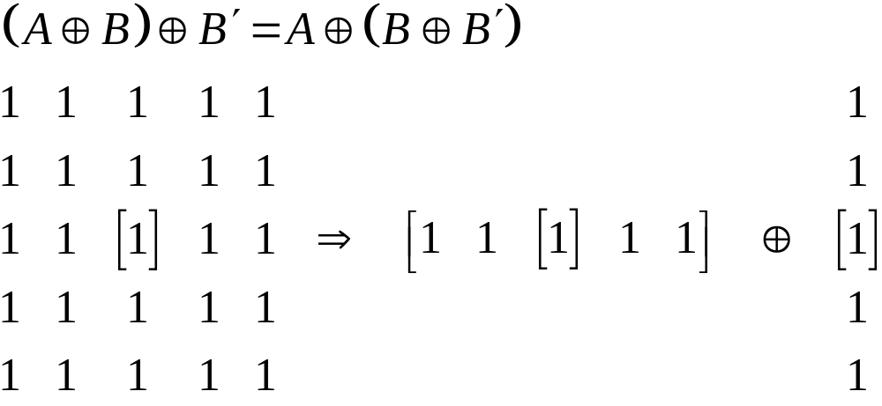
2 基本处理定义
分配率
迭代性

Slide 20
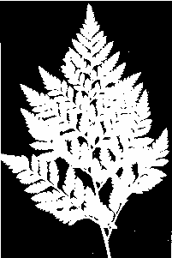
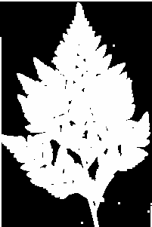
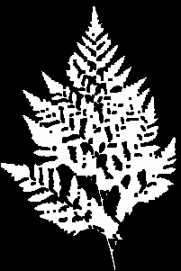
2 基本处理定义
6）不同结构单元对腐蚀和扩张的影响
E1=3*3方形结构单元
原图 E1扩张后图像 E1腐蚀后图像

Slide 21

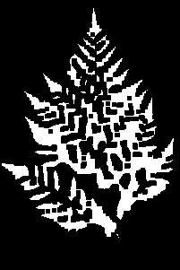
2 基本处理定义
E2=5*5方形结构单元
原图 E2扩张后图像 E2腐蚀后图像

Slide 22

3 形态学变换
1）结构开（open）变换
  定义：
  意义：先腐蚀然后再扩张；
  目的：使轮廓平滑，抑制A物体边界的小离散点或尖峰，在研究物体的形态分布时常用。用来消除小物体、在纤细点处分离物体、平滑较大物体的边界的同时并不明显改变其面积。

Slide 23
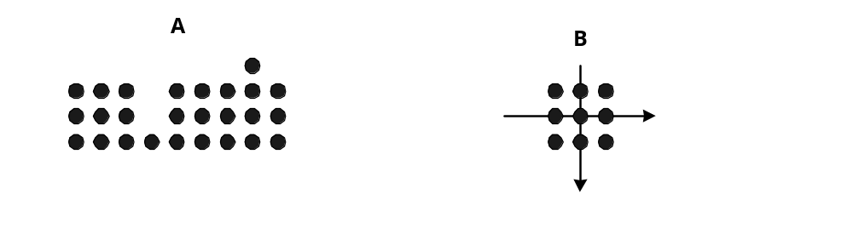
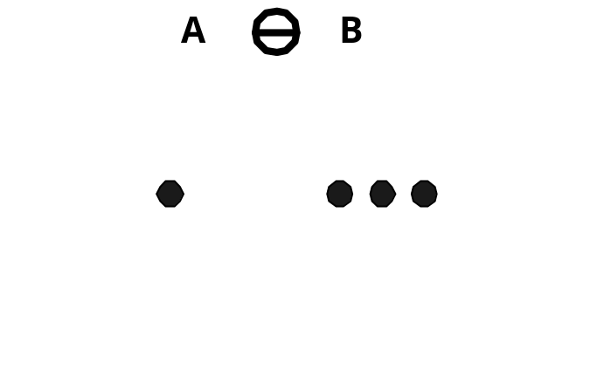
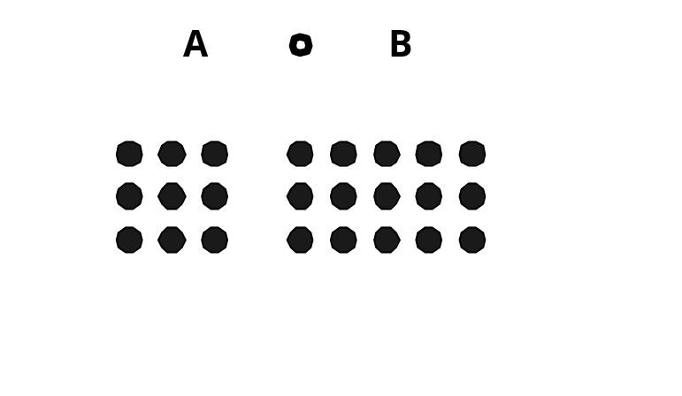
3 形态学变换

Slide 24
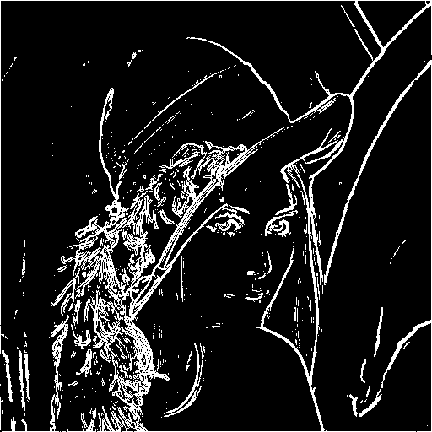
3 形态学变换
Lenna Sobel边界的二值图像

Slide 25
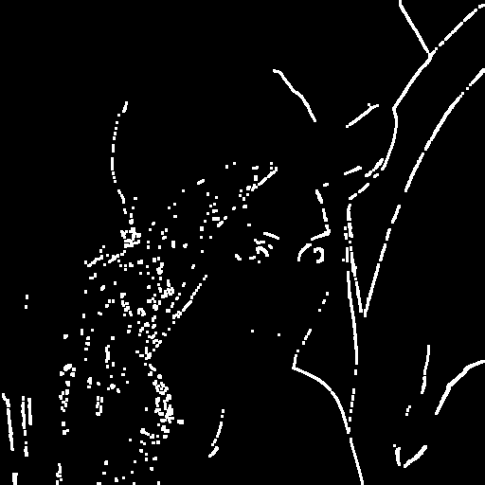
3 形态学变换
Lenna Open变换后的二值图像

Slide 26

3 形态学变换
2）结构闭（close）变换
  定义：
  意义：先扩张再腐蚀；
  目的：用来填充物体内细小空洞、连接邻近物体、平滑其边界的同时并不明显改变其面积。

Slide 27
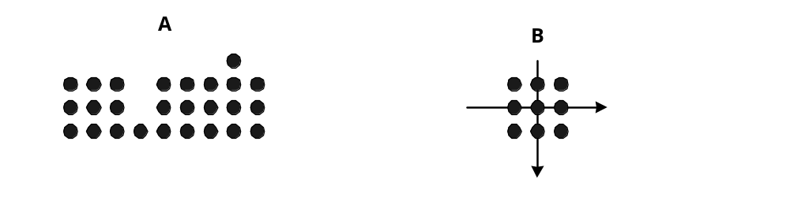
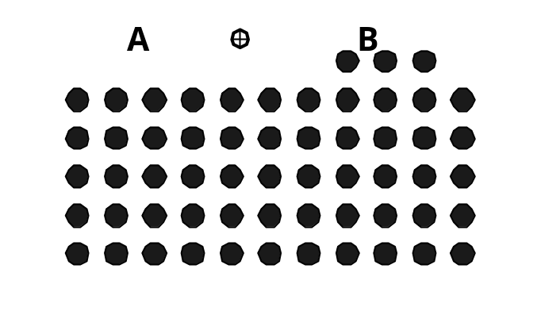
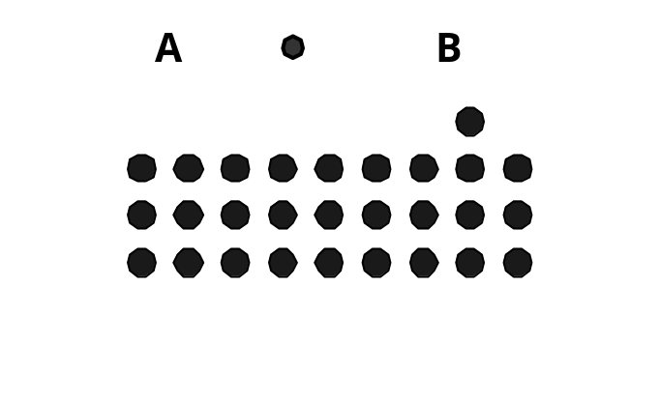
3 形态学变换

Slide 28
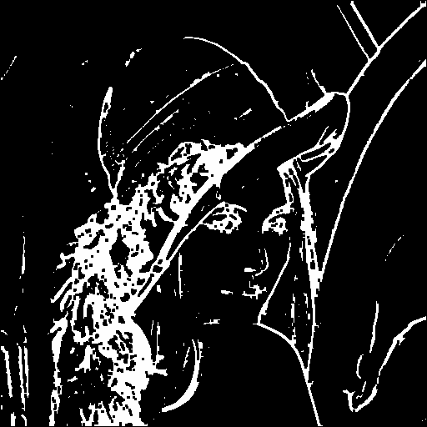
3 形态学变换
Lenna close变换后的二值图像

Slide 29

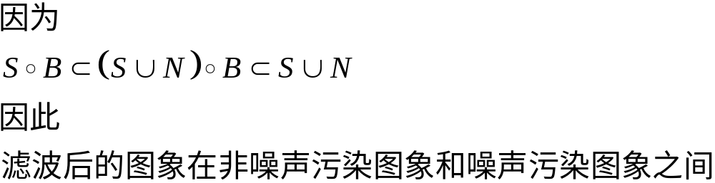
3 形态学变换
3）交变序列滤波器（ASF）
  （1）开运算对并噪声的滤波作用
    未被噪声污染的图像S
    噪声图像N
    被噪声污染的图像

Slide 30

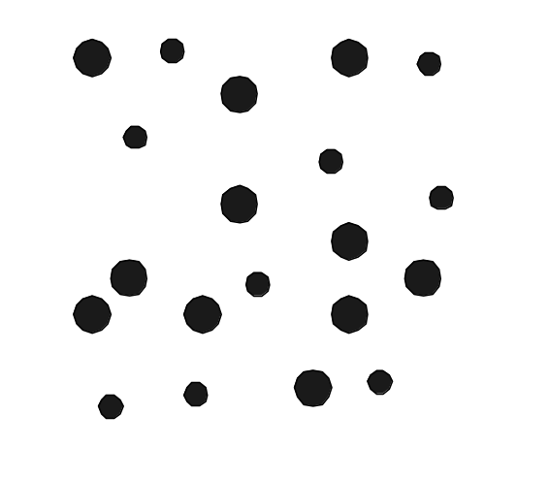
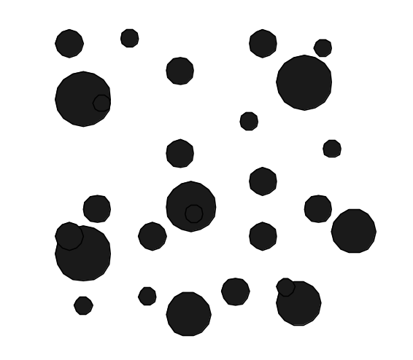
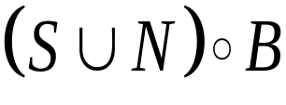
3 形态学变换
S
N
大结构单元B

Slide 31

3 形态学变换
  （2）闭运算对差噪声的滤波作用
    未被噪声污染的图像S
    噪声图像N
    被噪声污染的图像

Slide 32
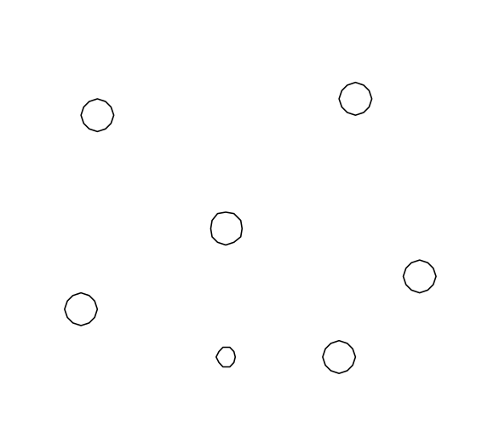
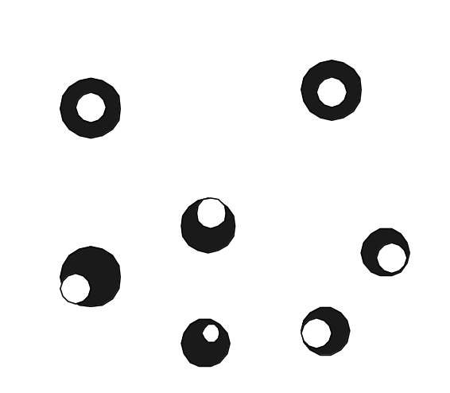

3 形态学变换
N
S
小结构单元B

Slide 33
3 形态学变换
  （3）交变序列滤波器
    在ASF方法中，开-闭滤波器（或闭-开）序列交替执行；
    初始时，采用较小的结构单元；然后逐步增加结构单元的尺寸；
    方法在某个尺寸的结构单元终止，否则将毁坏图像；
    结构单元尺寸的最优化算法是目前研究的热点。

Slide 34
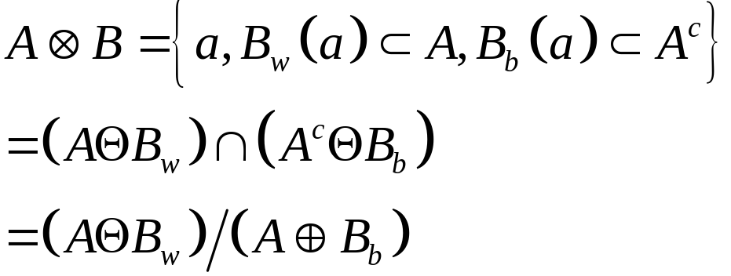
3 形态学变换
4）击中击不中（HIT-MISS）变换
  击中击不中变换（HMT）需要两个结构单元w和b，合成一个结构元素对B=（w，b）。一个探测图像内部，另一个探测图像外部。
  定义：
  其中B_{w}要求击中的部分，B_{b}要求击不中的部分。
  目的：用于精确检测图像A中结构元素B的位置，或从图A中检索B目标时使用。

Slide 35
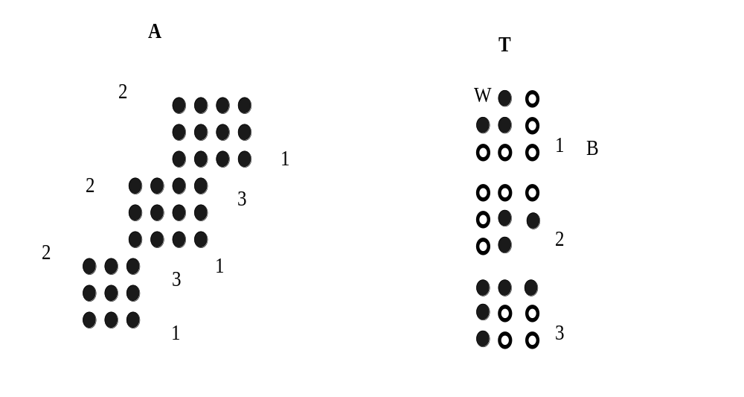
3 形态学变换

Slide 36
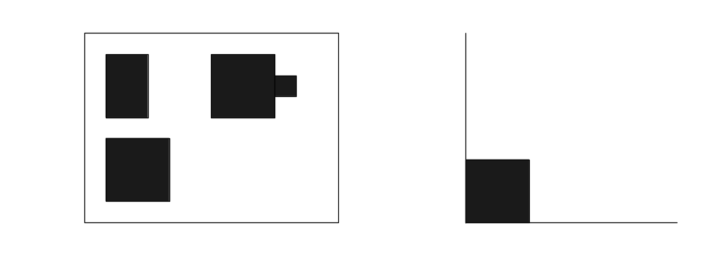
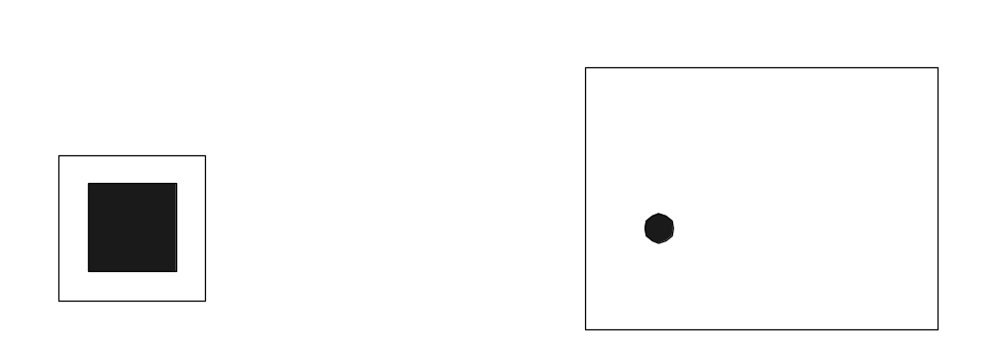
3 形态学变换

Slide 37
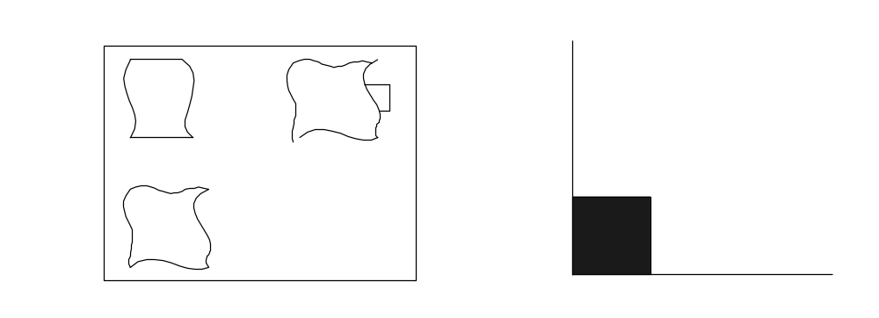
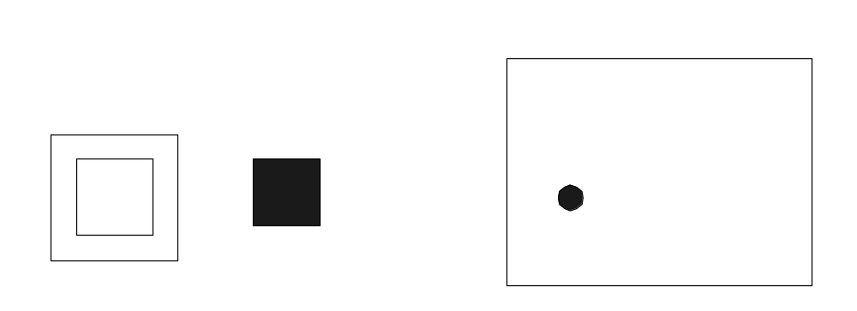
3 形态学变换

Slide 38
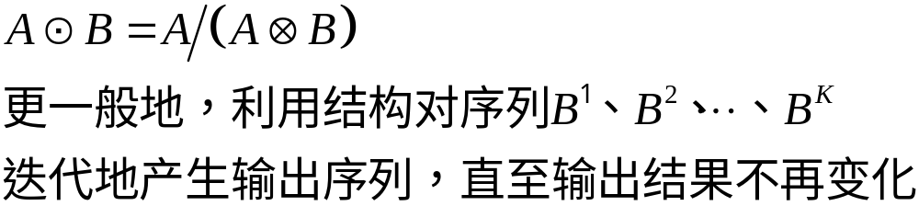
4 形态学变换的应用
1）图像细化变换
  定义：
  首先利用一个结构对的顺序细化

Slide 39
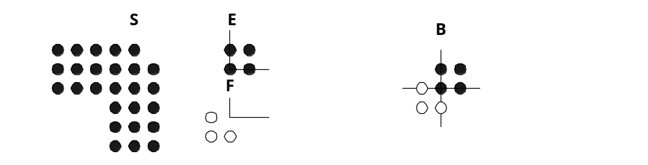
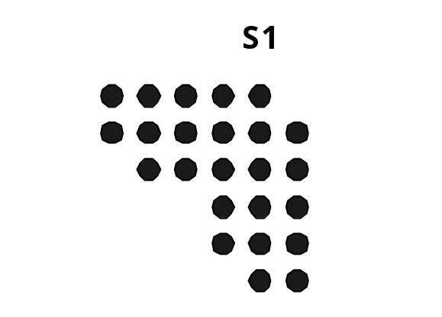
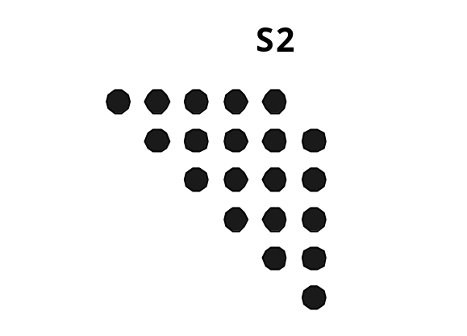
4 形态学变换的应用

Slide 40
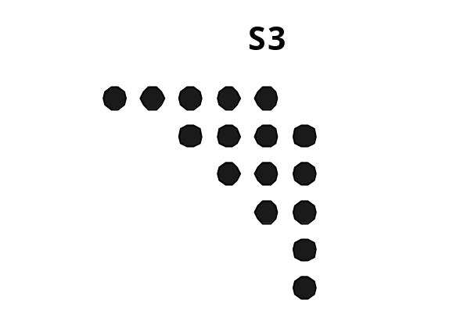
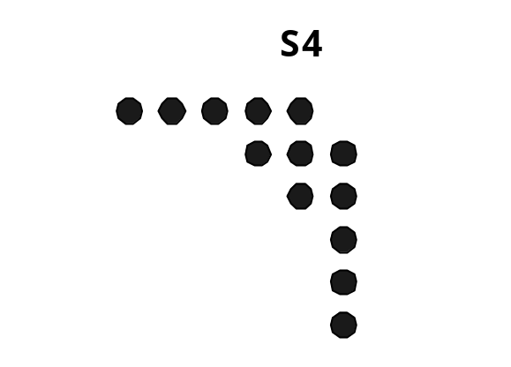
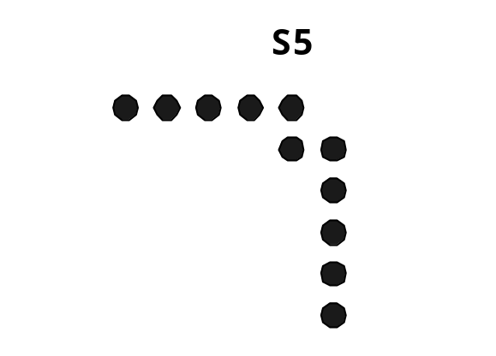
4 形态学变换的应用

Slide 41

4 形态学变换的应用
  通常使用八个方向结构对进行细化

Slide 42







4 形态学变换的应用

Slide 43






4 形态学变换的应用

Slide 44



4 形态学变换的应用

Slide 45

4 形态学变换的应用
细化Lenna的二值图像

Slide 46

4 形态学变换的应用
2）粗化（Thick）
  定义：
3）骨架（Skeleton）
  定义：与细化的不同在于拐角处，骨架延伸到边界。
4）其他运算
  收缩、剪枝等等。

Slide 47

4 形态学变换的应用
粗化Lenna的二值图像

Slide 48

4 形态学变换的应用
Lenna的骨架二值图像

Slide 49



4 形态学变换的应用
5）形态学边界检测
  原理：给定图像A和结构单元B（通常为圆形），则
  给出图像的外边界，
  给出图像的内边界，
  给出跨越实际欧氏边界上的边界，又称为形态学梯度。

Slide 50

4 形态学变换的应用

Slide 51
5 灰度图像形态学
灰度图像膨胀和腐蚀
  以像素邻域的最大值和最小值来定义
  灰度膨胀
  结构元素b
    定义域D_{b}
    结构元素b的值
    平坦的结构单元

Slide 52



5 灰度图像形态学
  灰度腐蚀
strel('ball',5,5)

Slide 53
6 要点总结
形态学中扩张运算和腐蚀运算的定义；
形态学中开变换、闭变换、击中击不中变换的定义；
形态学变换的主要应用（细化、粗化、形态学边界）的定义及实现。

Slide 54
上机实习
1、使用Matlab形态学变换函数：imdilate, imerode, strel, immorph, imsubtract, imopen, imclose
2、在二值化程序基础上，编制基本的形态学运算（腐蚀和膨胀、开闭）程序，针对输入的任意图像选择不同的阈值做二值化，再做形态学处理，输入不同类型的结构元素观察效果。
3、编制细化的程序，通过用画板等方式生成的各种类型的二值图像观察效果。
4、 实习五（必做）。作业截止日期2012年4月30日。

